Slide 1






积极心理学与课堂教学
北京工商大学 周付安
老周教法工作室
2020年3月26日
微信：lzjxff

Slide 2
心理学与课堂教学系列：心理学是教学的最终答案
积极心理学 | 提升自我效能
教育心理学 | 关注教学影响
认知心理学 | 关注有效促进
学习心理学 | 关注学习发生
社会心理学 | 关注学习共同体
老周教法工作室
电话：13521706351
2

Slide 3
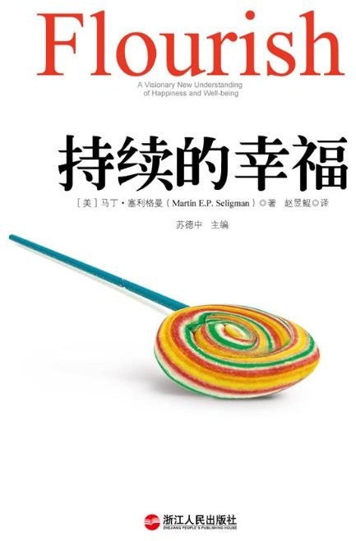

《积极心理学》
图1 持续的幸福
图2 运用积极心理学提高学生成绩
老周教法工作室 电话：13521706351
图1 https://cread.jd.com/read/startRead.action?bookId=30214540&readType=1，浏览时间：2020年3月25日 图2 http://item.kongfz.com/book/p61647154.html，浏览时间：2020年3月25日
3

Slide 4
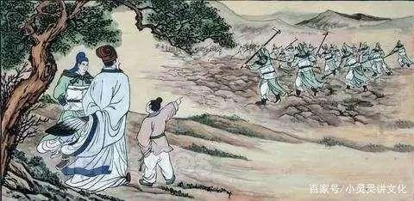
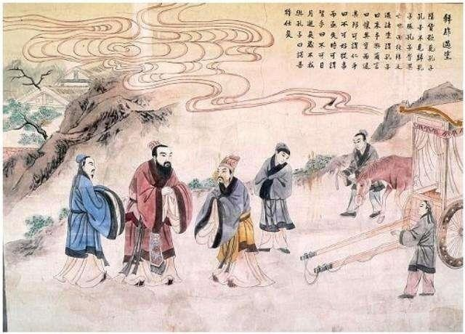
王阳明：赣南剿匪与赣南安民
图1 王阳明赣南剿匪
图2 王阳明赣南安民告示
老周教法工作室 电话：13521706351
图1：http://baijiahao.baidu.com/s?id=1661918722401966323&wfr=spider&for=pc，浏览时间：2020年3月26日 图2：https://dao.qq.com/a/20171212/012707.htm，浏览时间：2020年3月26日
4

Slide 5
参与有余，激活不足：
破山中贼易， 破心中贼难。
——（明）王阳明
让学生干活容易， 让学生爱学习难。
老周教法工作室
电话：13521706351
5

Slide 6
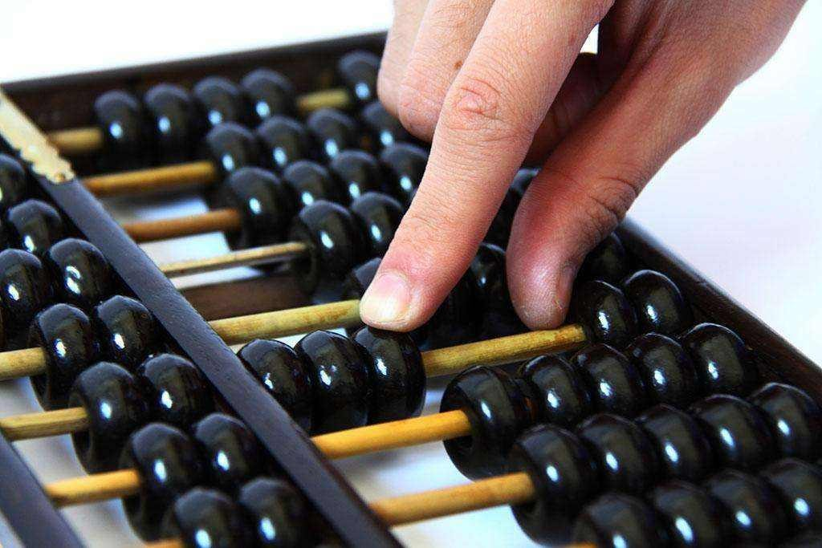
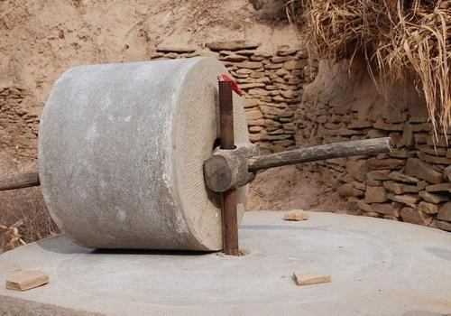
从关注内容到关注人：
图1 算盘
图2 石碾子
老周教法工作室 电话：13521706351
图1：https://baike.baidu.com/item/%E6%89%93%E7%AE%97%E7%9B%98/7236384，浏览时间：2020年3月26日 图2：http://blog.sina.com.cn/s/blog_601513450102vnp9.html 浏览时间：2020年3月26日
6

Slide 7
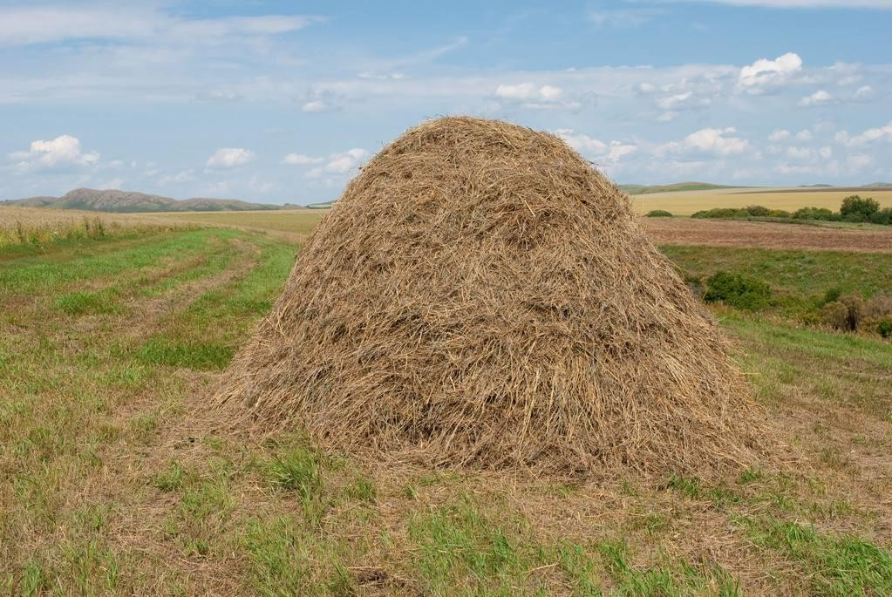
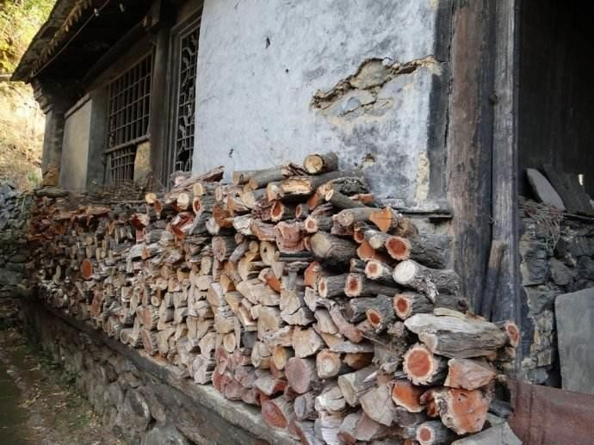
学生不是易燃物，却属于可燃物：
图1 一点就着的干草
图2 劈材
老周教法工作室 电话：13521706351
7
图1：https://www.quanjing.com/category/110043/47089.html，浏览时间：2020年3月26日 图2：http://blog.sina.com.cn/s/blog_701738c601019ei9.html， 浏览时间：2020年3月26日

Slide 8
固定心态与成长心态：可塑性
固定：坚如磐石
成长：不断发展
10

Slide 9
小小改变，大大不同
内容 个体
内容
10

Slide 10
效能 失败
习惯这个东西很要命：长时间积累的、自己对自己控制力的认知
效能 成功
感高 经验
感低 经验
10

Slide 11
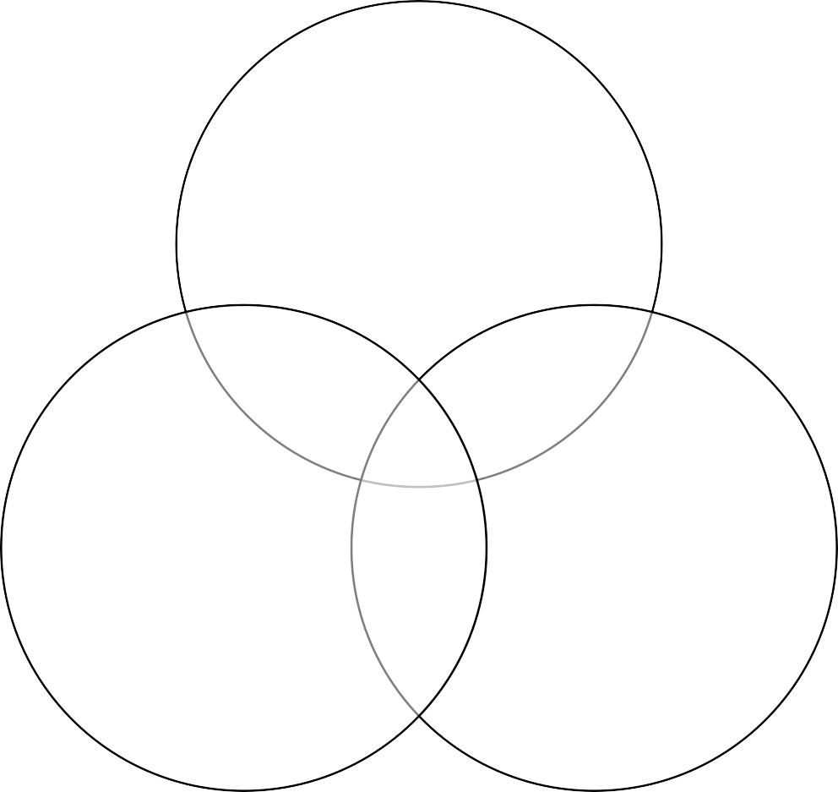
他人的回应
自我效能感：更多的是学生个人主观的自我评估
输入
重要成人 的回应
自我评估
10

Slide 12


积极心理学：不是思政课，不是打鸡血
自我感觉良好
提升自我效能
10

Slide 13
理想状态
教学设计该怎么做：
四大障碍
三大导向
导向一 自我激励
导向二 心流预设
导向三 成就动机
10

Slide 14
理想状态
教学设计该怎么做：
四大障碍
三大导向
导向一 自我激励
导向二 心流预设
导向三 成就动机
10

Slide 15
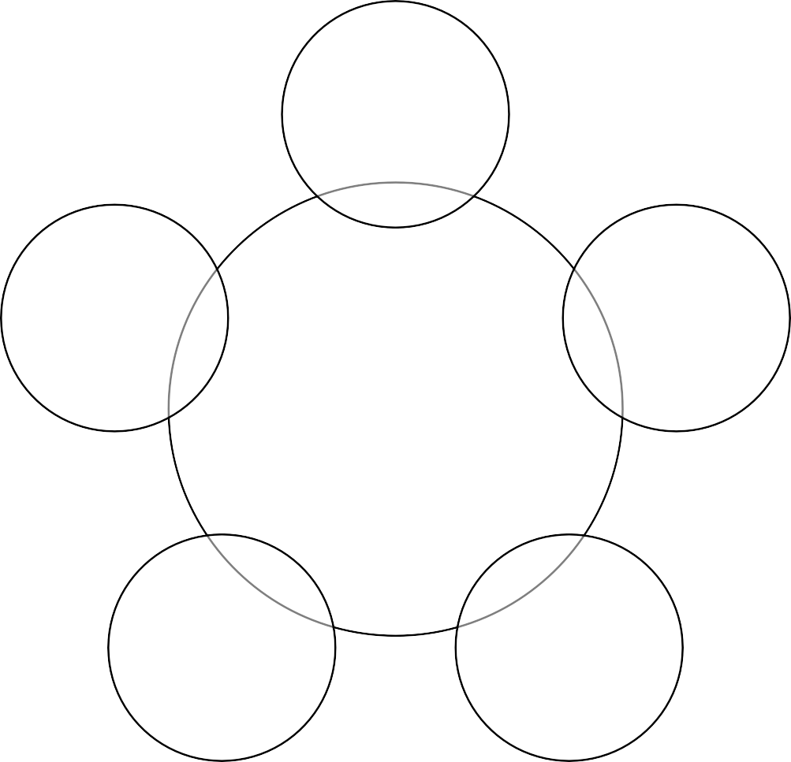
积极心理学：幸福包括五个可以测量的元素：
积极情绪
成就
参与感
幸福
意义
人际关系
老周教法工作室
电话：13521706351
15
【美】塞利格曼著，持续的幸福，浙江人民出版社

Slide 16
积极心理学：课堂上的幸福
积极情绪 快乐学习
成就
取得成功
参与感
忘我投入
课堂
意义 有价值
人际关系 悦纳关系

Slide 17
积极情绪：快乐学习
消极
积极

Slide 18
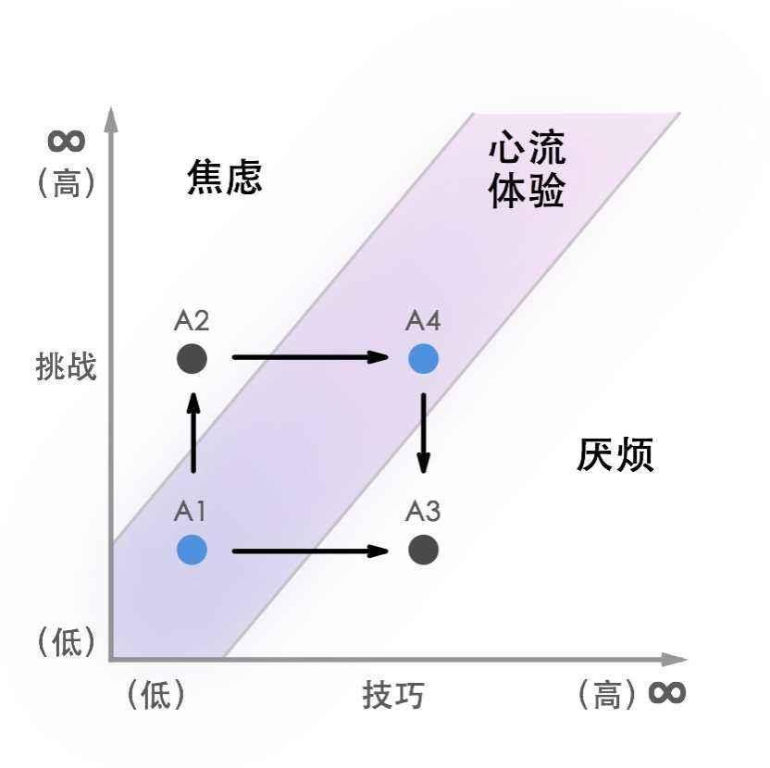
参与感：忘我投入、均衡挑战难度与技巧
图1 难度与技巧的平衡
老周教法工作室
电话：13521706351
18
图1 https://www.zhihu.com/collection/274581268，浏览时间：2020年3月27日

Slide 19
意义：意义就是与价值观相符
修身
齐家 治国 平天下
意义

Slide 20
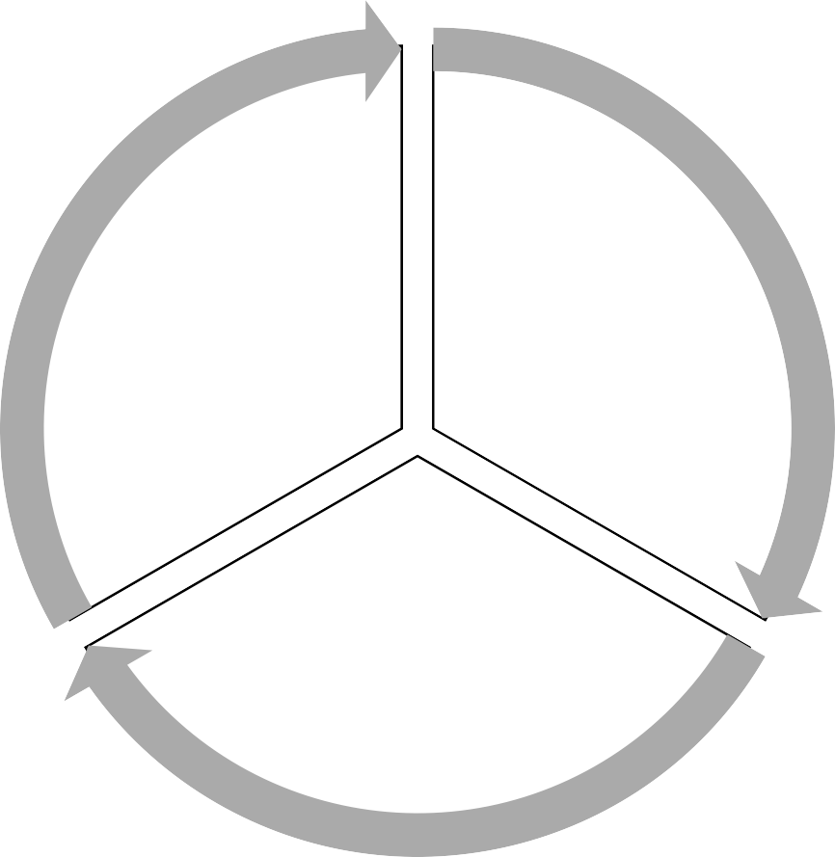
相互 健康
人际关系：悦纳关系
支持 有序
相互 关爱

Slide 21
成就：取得成功
成绩
成功 技艺
自身竞争力

Slide 22
要义：
人际关系 悦纳关系
积极情绪 快乐学习
社会交互
激励自己
意义 有价值
肯定自己
沉浸任务
成就 取得成功
参与感 忘我投入

Slide 23
理想状态
教学设计该怎么做：
四大障碍
三大导向
导向一 自我激励
导向二 心流预设
导向三 成就动机

Slide 24
课堂教学：
导入
讲解
示范
讨论
练习
总结

Slide 25

学习过程中的四大关：
有
效能高
有成就感吗？
能
没有
能否专注于任务？
效能低
能
不能
效能低
我能学会吗？
不能
有
效能低
要学的东西有用吗？
没有
效能低
25

Slide 26
我能 学会 吗？
课堂教学与积极心理学：
积极情绪 快乐学习
导入
讲解
示范
讨论
练习
总结
要学的 东西有 用吗？
人际关系
悦纳关系
能否 专注 于任 务？
有成 就感 吗？
意义
有价值
参与感 忘我投入
成就 取得成功
老周教法工作室
电话：13521706351
26

Slide 27
理想状态
教学设计该怎么做：
四大障碍
三大导向
导向一 自我激励
导向二 心流预设
导向三 成就动机

Slide 28
积极心理学与课堂教学：三大导向
自我激励
课程伊始
心流预设
课程中间
成就动机
课程总结

Slide 29
自我激励：
我学到了什么 | 用对了哪些方法
在学习过程中，我表现除了哪些优势？

Slide 30
心流预设：
要完成的挑战：
步骤 | 可以获得的帮助或者资源：
01
 | A:
02
 | B:
03
 | C:
04

Slide 31
成就动机：
我可以XXX：
我可以XXX：
我可以为他人做的事情
我可以XXX：
我可以XXX：

Slide 32
三大导向：各自发挥的作用
导向1：自我激励 | 肯定自己 | 我可以的！
导向2：心流预设 | 应对挑战 | 甩开膀子！
导向3：成就动机 | 庆贺收获 | 我做到了！

Slide 33
理想状态
教学设计该怎么做：
四大障碍
三大导向
导向一 自我激励
导向二 心流预设
导向三 成就动机

Slide 34
自我激励：帮助学生开发出自己的品格优势
庆祝 成功
品格 优势
合理 目标
有效 习惯

Slide 35
自我激励
自我激励：我擅长什么？做到了什么？我的优势是什么？
负面
优势
做得好
积极的
毛病
劣势
问题

Slide 36
工具1：我喜欢我自己，因为
我喜欢我自己，因为
1
2
3
4

Slide 37
工具2：品味课程
在课上 我已经学到的 | 在课上 我现在正在学的 | 未来 我还会学到的

Slide 38
工具3：我的精通程度
序号 | 知识点 | 我的精通程度
1
2
3
4
5
6
7
8
9
……..
……..

Slide 39
理想状态
教学设计该怎么做：
四大障碍
三大导向
导向一 自我激励
导向二 心流预设
导向三 成就动机

Slide 40
一个段子：
正在网吧打游戏，突然想到女朋友还在外
面淋雨等我，我气的打了自己一巴掌，玩 游戏怎么能分心呢！
参考自：https://zhidao.baidu.com/question/426173575723896532.html，浏览时间，2020年3月27日

Slide 41
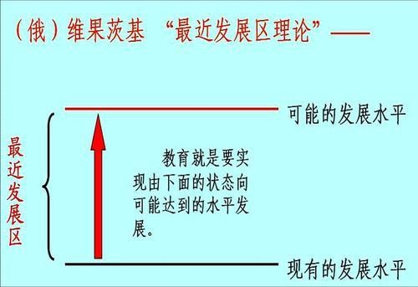
心流预设：难度递增
图1 最近发展区
老周教法工作室
电话：13521706351
41
图1：https://zhidao.baidu.com/question/1114056853168547859.html，浏览时间，2020年3月26日

Slide 42
心流预设：增加自信
经验： | 行为榜样：
鼓励： | 管理感受：

Slide 43
心流：行动的完美
并且能 知道如 够亲身 何做好 实 践 一 件 事

Slide 44
工具1：行动故事板，尽量有画面
一、我的目标，以及为了实现目标面临的问题和阻碍。 | 二、为了实施解决方案，我能够采取的第1个步骤。
三、为了实施解决方案，我能够采取的第2个步骤 | 四、为了实施解决方案，我能够采取的第3个步骤
五、为了实施解决方案，我能够采取的第4个步骤 | 六、如果实现了目标，我的感受会是？

Slide 45
工具2：可能的解决方案
面临的问题：
可能的解决方案：
1
2
3
4
5
6
7
8

Slide 46
理想状态
教学设计该怎么做：
四大障碍
三大导向
导向一 自我激励
导向二 心流预设
导向三 成就动机

Slide 47
失败去找自 身原因
成就动机：
归因于努力
关注发展和 进步
做出改变
挑战是好事

Slide 48
工具1：我的致谢名单
姓名 | 他们曾如何支持/帮助过我

Slide 49
工具2：
目标 | 努力

Slide 50
理想状态
教学设计该怎么做：
四大障碍
三大导向
导向一 自我激励
导向二 心流预设
导向三 成就动机

Slide 51
三大导向：
自我激励
课程伊始
心流预设
课程中间
成就动机
课程总结

Slide 52
参考文献：
01 | （爱尔兰)卡尔，著，丁丹等翻译，万千心理·积极心理学-有关幸福和人类优势的科学(第2版)，出 版社:中国轻工业出版社出版时间:2013年09月
02 | 作者:马丁·塞利格曼 (Martin E.P. Seligman) 著,洪兰 译，积极心理学之父塞利格曼幸福五部曲出 版社:万卷出版公司出版时间:2018年07月
03 | 作者:（英）蒂娜·瑞伊，露丝·麦康威尔 著，黄蔚 译，运用积极心理学提高学生成绩：品格教育校 本计划出版社:中国青年出版社出版时间:2017年03月

Slide 53
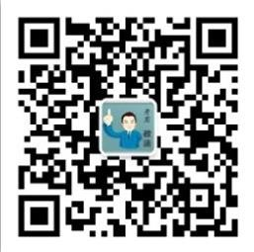
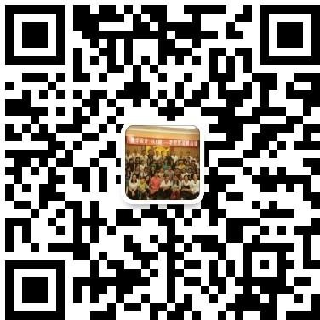
谢谢大家！

